Slide 1
Ahojte BIEDRONKI
Radi sa Vám predstavíme

Slide 2
To sme my

Slide 3
Žijeme na Slovensku

Slide 4
Slovensko hraničí s krajinami:
Poľsko
Česká republika
Rakúsko
Maďarsko
Ukrajina

Slide 5
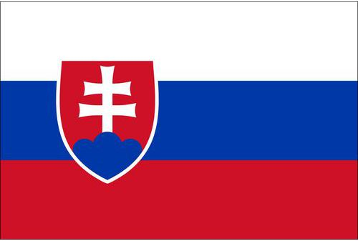
Štátna vlajka Slovenska
Trikolóra: biela – symbol mieru, čistoty, nepoškvrnenosť
modrá – stálosť, vieru, vernosť
červená – symbol energie, sily
Štátny znak: dvojkríž – kríž vzkriesenia a víťazstva
trojvršie – tri karpatské pohoria – Tatra, Matra, Fatra

Slide 6
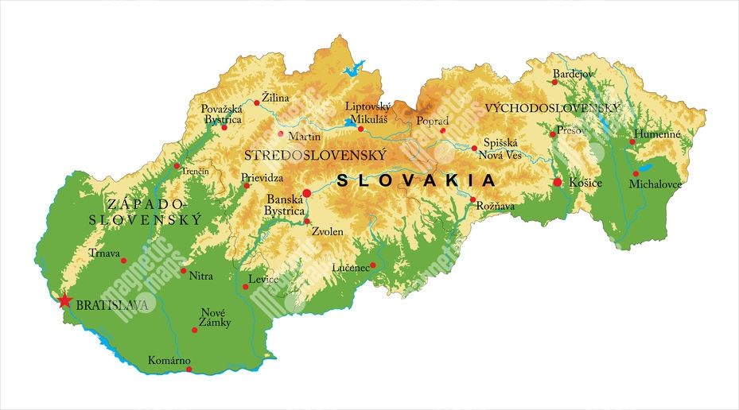
Hlavné mesto je Bratislava

Slide 7
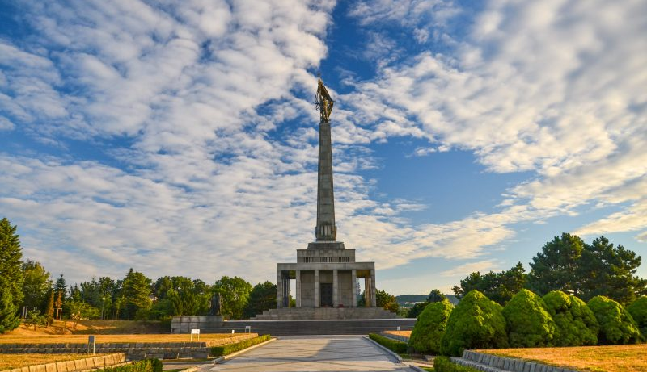
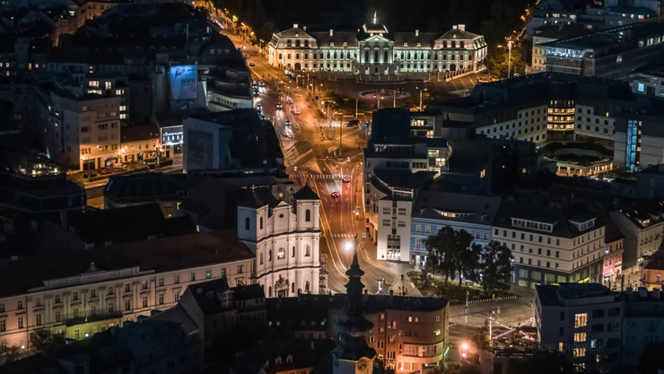
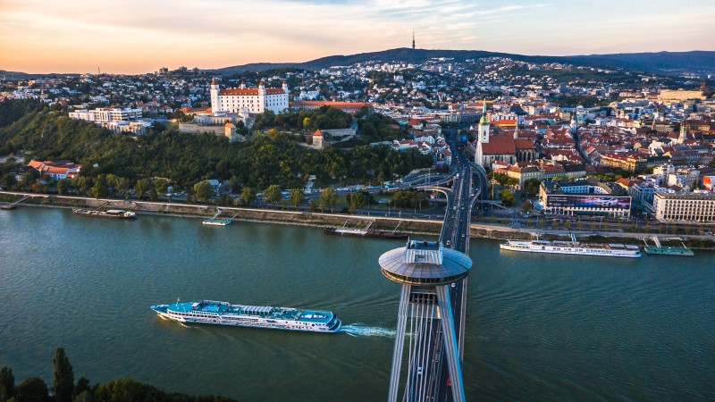

Slide 8
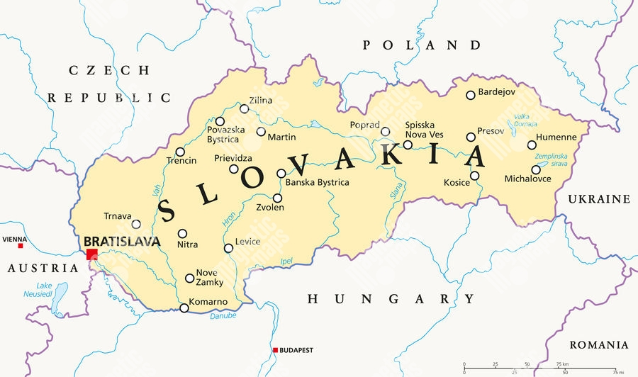
Na severe Slovenska pri hranici s Poľskom leží malé okresné mesto TVRDOŠÍN
Má 10 tisíc obyvateľov

Slide 9
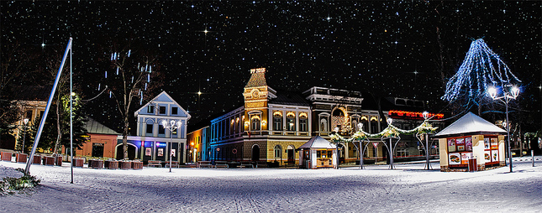
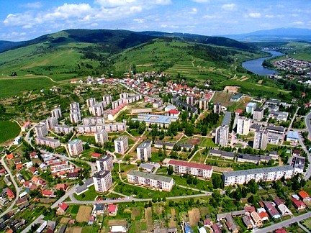

Slide 10
Erb mesta Tvrdošín
Zlatá líška kráča po trojvrší.
Koruna - znak kráľovského mesta

Slide 11
Naša cirkevná základná škola Štefana Šmálika v Tvrdošíne

Slide 12
Naša trieda

Slide 13
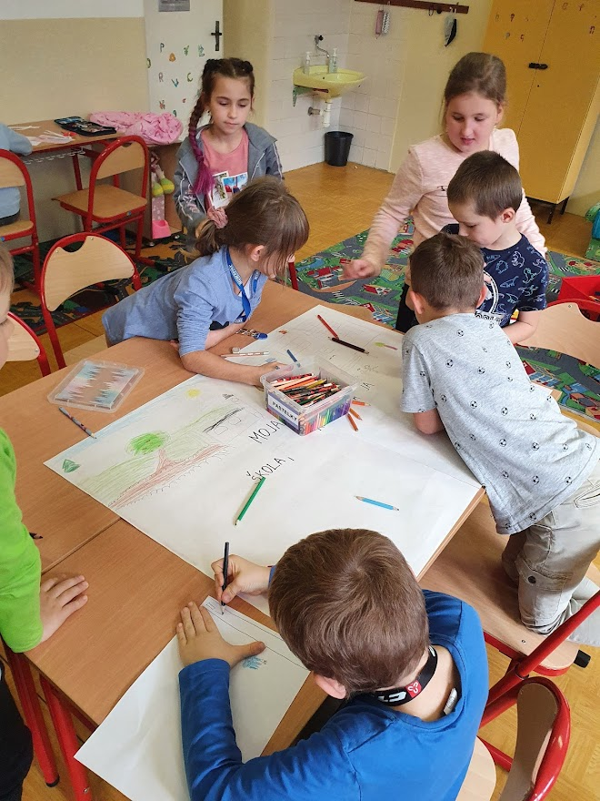
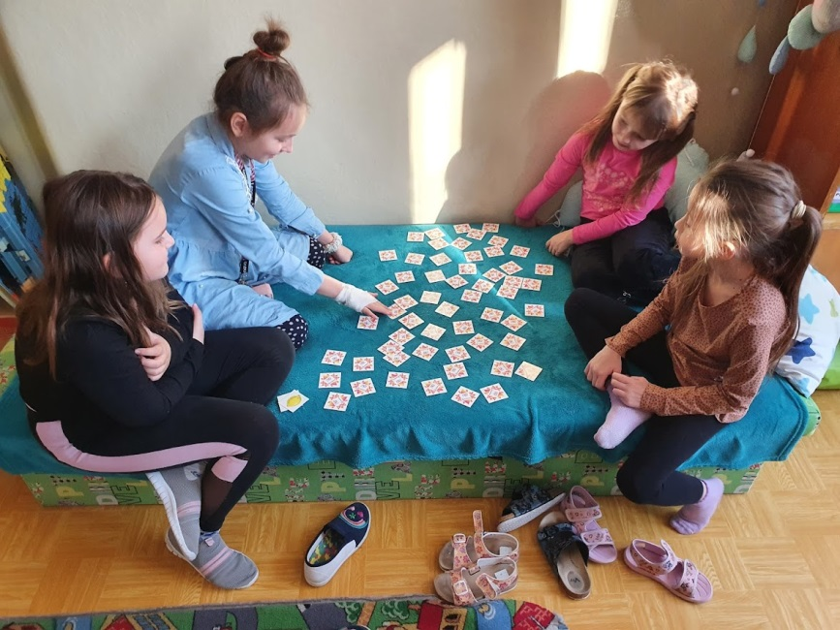
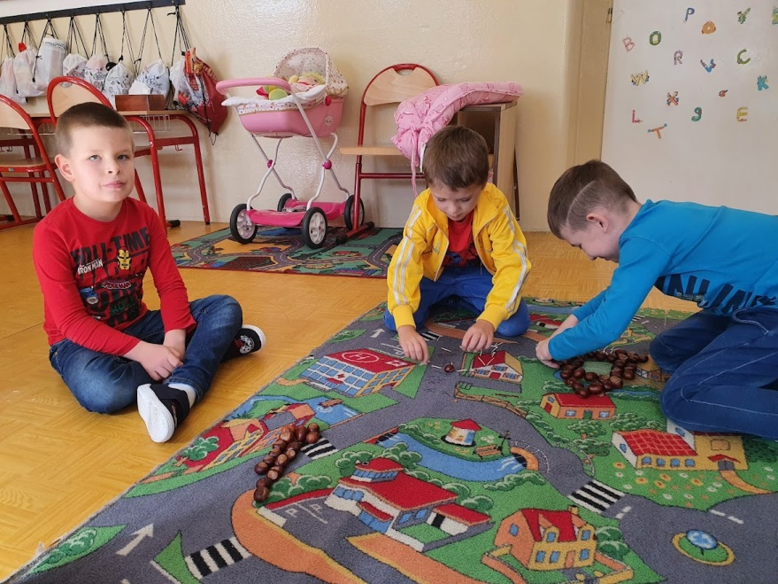
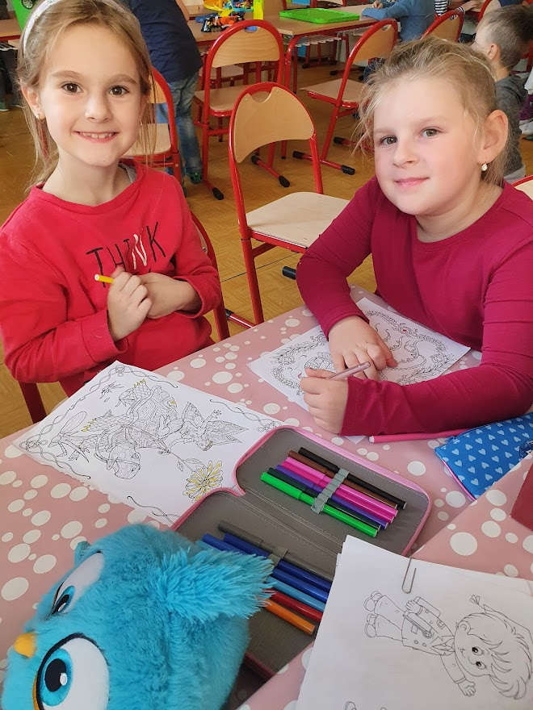
MY – hráme sa, kreslíme, čítame,

